Slide 1
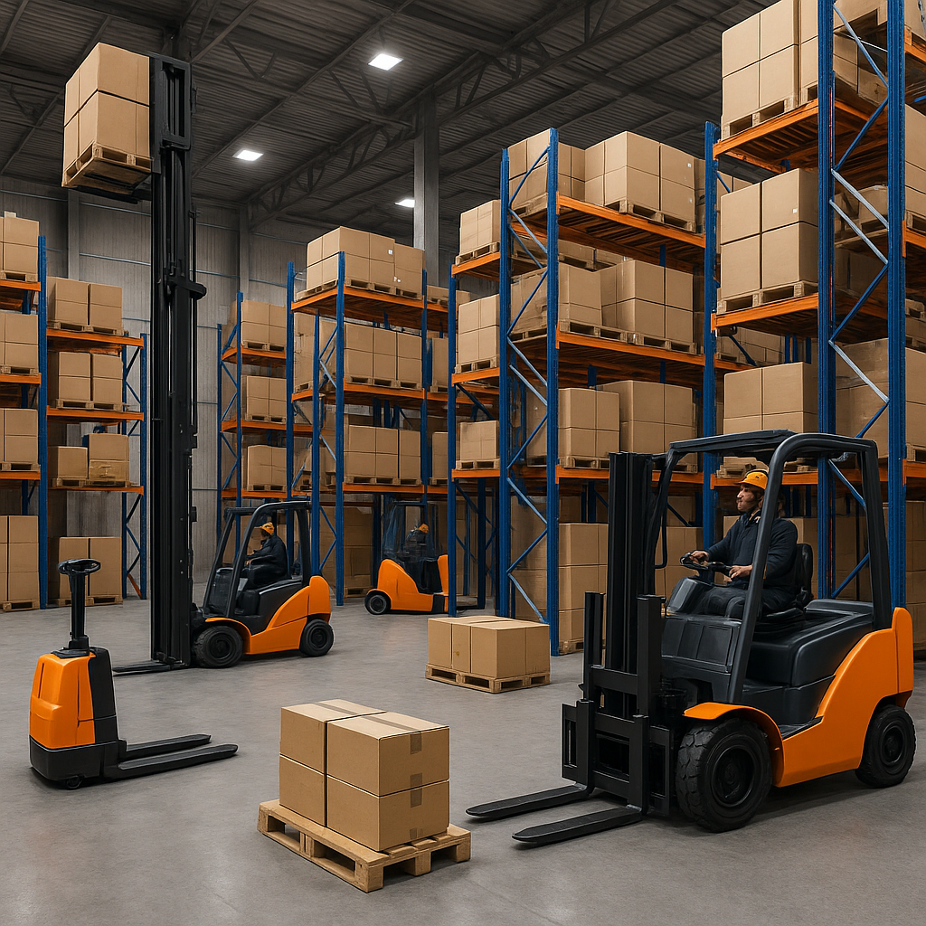


Business Plan 2025

Slide 2
Business Plan – Sumário Executivo
Business overview e estrutura operacional atual
Premissas de crescimento e novas linhas de receita
Projeções financeiras e operacionais
Surgimento de uma parceria rica em sinergias

Slide 3
Business Plan – Sumário Executivo
Business overview e estrutura operacional atual
Premissas de crescimento e novas linhas de receita
Projeções financeiras e operacionais
Surgimento de uma parceria rica em sinergias

Slide 4
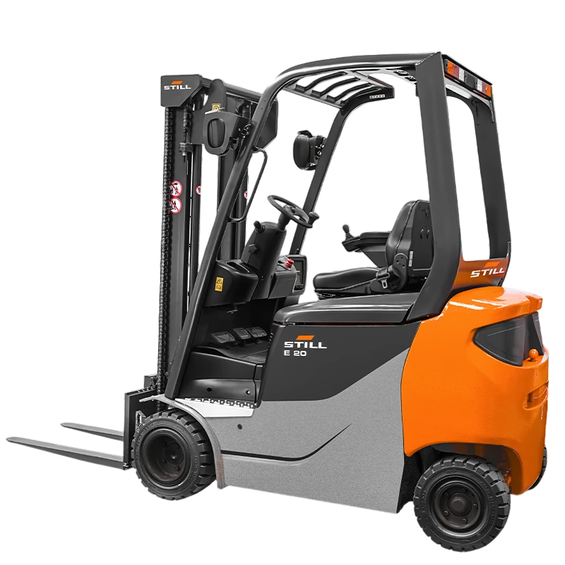

Multylog at-a-glance
Visão Geral
Perfil das máquinas
27 anos
Business Principal:
Locação de empilhadeiras
Tempo de mercado
Sede – Recife (PE)
Parceiro atual
Área de atuação (% da receita total)
PE – 79%
R$ 11,3M
Receita Bruta 2024
23%
Crescimento médio atual
+ 100
Número de clientes ativos
PB – 14%
AL – 4%
RN – 2%
SE – 1%

Slide 5
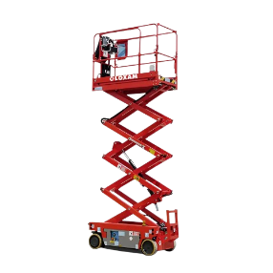

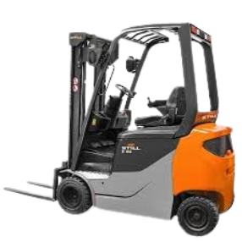
Nossa Trajetória
2002
Evolução para a Multylog
2010
Começo da eletrificação
2020
Novo Mix de Equipamentos
1998
Fundação Pennamaq
2006
Expansão Regional
2016
Início da parceria com a Baoli
.
2025
Nova parceria
.

Slide 6
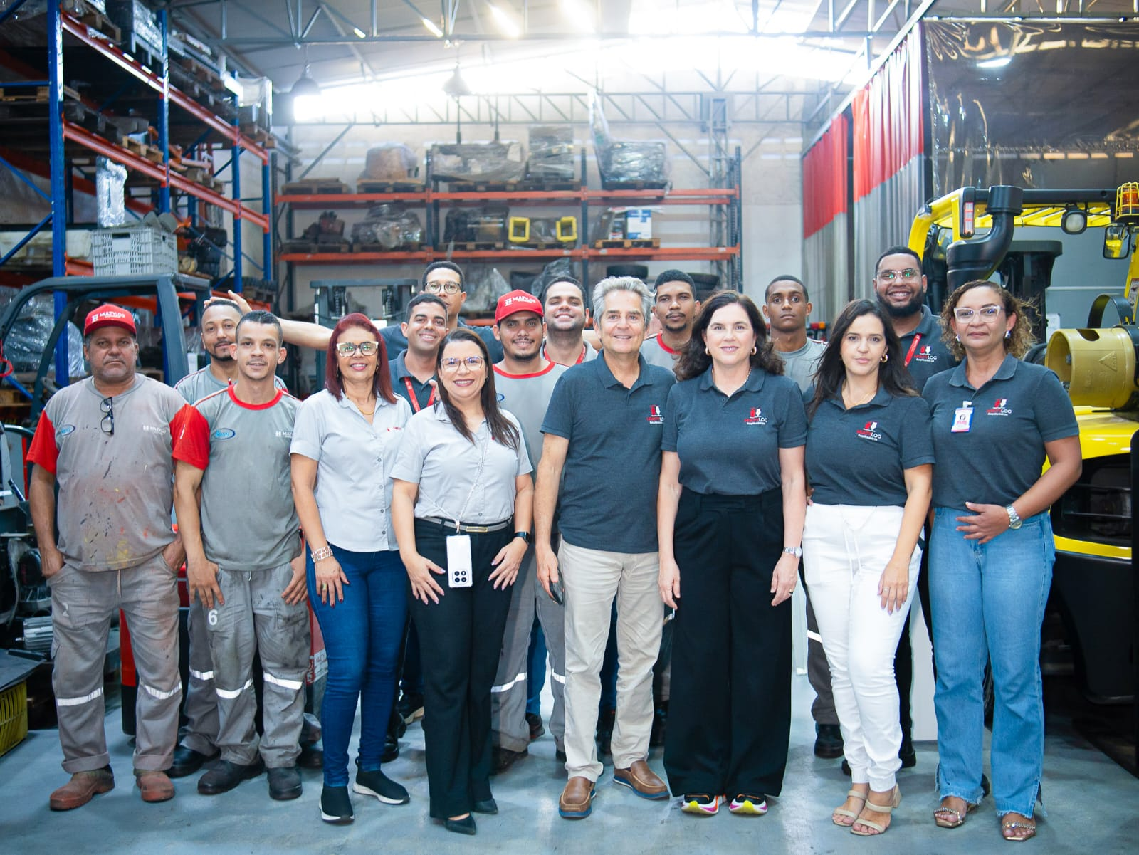
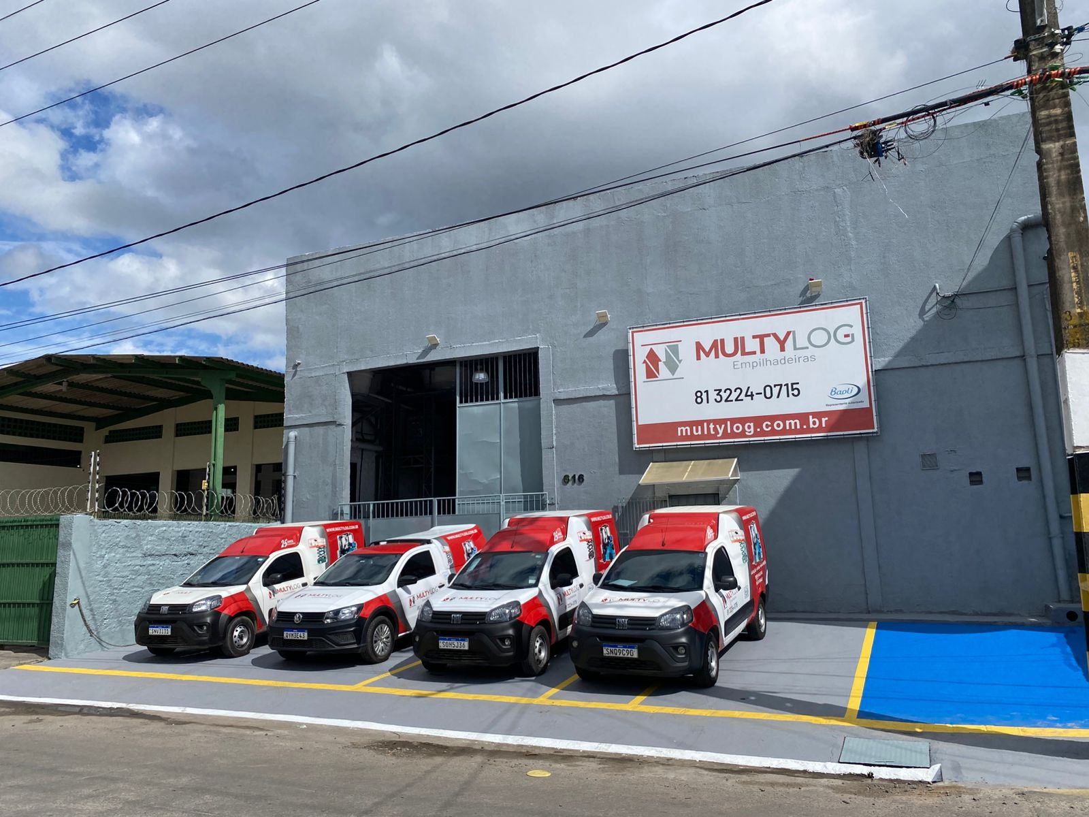
Estrutura operacional atual
Time atual
Galpão atual
Eletrificação
68%
Disponibilidade de frota
97%
Número de máquinas
Número de colaboradores
Número de carros
Tamanho do galpão atual
248
20
8
600 m²

Slide 7






















Organograma Atual
Romero Penna
Tereza Penna
Diretor Executivo
Diretora Comercial
Luciana Sales
Dovane Silva
Carolina Moura
Gerente Administrativa
Gerente de Manutenção
Coord. Financeira
Lucy Kelly
Thammy Brito
Analista Adm. Compras
Analista Comercial
Luís Antônio
Assistente de PCM
Pedro Gavião
Guilherme
Aux. de Almoxarif.
Auxiliar de PCM
Márcio
Mecânico 4
Joel Galdino
Abner
Hugo
Kaio
Vitor Freitas
Mecânico 3
Mecânico 3
Mecânico 3
Mecânico 3
Mecânico 3
Felipe
Fábio
Vitor José
José Aurilho
Samuel
Murilo
Mecânico 2
Pintor Pleno
Aux. Mecânico
Aux. Mecânico
Aux. Mecânico
Aux. Mecânico

Slide 8
Business Plan – Sumário Executivo
Business overview e estrutura operacional atual
Premissas de crescimento e novas linhas de receita
Projeções financeiras e operacionais
Surgimento de uma parceria rica em sinergias

Slide 9
Projeções Financeiras para a expansão da Multylog.
1. Premissas projeção do número de máquinas frota própria + vendas diretas
1.1 Faturamento KION compra frota própria + vendas diretas somam +341M de receita KION em 5 anos
Com base na meta total recebida para o ano de 2025, projetamos um crescimento anual estimado de 5% a partir de 2027
Faturamento KION
Métricas utilizadas
 | 2025 | 2026 | 2027 | 2028 | 2029 | 2030
 | aumento anual (estimado) | 3,5% | 29,0% | 9,6% | 9,9% | 9,7%
META COMPRA MAQUINAS (%) | aumento anual (meta) | 10,0% | 10,0% | 10,0% | 10,0% | 10,0%
META COMPRA MAQUINAS (#) | 199 | 218 | 239 | 262 | 288 | 316
META (CURVA DE APREND.) | 60 | 185 | 239 | 262 | 288 | 316
MATURIDADE (50%) | 3 MESES ~30% | 85% | 100% | 100% | 100% | 100%
VENDA DIRETA | 10 | 119 | 143 | 157 | 173 | 190
COTA COMPRA - Frota própria | 50 | 66 | 96 | 105 | 115 | 126
CURVA DE CRESCIM. |  | 36% | 40% | 40% | 40% | 40%

Slide 10
Projeções Financeiras para a expansão da Multylog.
2 Projeções de receita de serviços
2.1 Premissas para as projeções realizadas (Serviços)
Com nosso forte ecossistema de locação, vendas e serviços, pretendemos expandir os serviços ofertados e ampliar mais uma linha de receita estratégica
Serviços​ | 2024​ | 2025​ | 2026​ | 2027​ | 2028​ | 2029​ | 2030​
Vendas diretas | R$ 0,9M ​ | R$ 1,3M | R$38,3M | R$ 45,6M | R$47,2M | R$ 48,8M | R$50,5M
10
Premissas
30%
Cross- Selling
5%
Valor do maquinário a.a
Tipo de receita | 2024 | 2025 | 2026 | 2027 | 2028 | 2029 | 2030
Faturamento Serviços | R$ 0,2M | R$ 0,2M | R$ 0,8M | R$ 1,5M | R$ 2,2M | R$ 2,9M | R$ 3,7M
Entrega técnica (1%) | R$ 39 mil | R$ 12 mil | R$ 0,4M | R$ 0,5M | R$ 0,5M | R$ 0,5M | R$ 0,5M
Acerto de Garantia (1%) |  | R$ 12 mil | R$ 0,4M | R$ 0,5M | R$ 0,5M | R$ 0,5M | R$ 0,5M
Faturamento toal serviços | R$ 0,2M | R$ 0,2M | R$ 1,5 | R$ 2,4M | R$ 3,1M | R$ 3,9M | R$ 4,7M

Slide 11
Projeções Financeiras para a expansão da Multylog.
3. Projeção para compra de peças
3.1 Projeção para venda de peças, considerando 60% de giro de estoque e 1,75 de markup
11
3.2 Projeção para o estoque final de peças

Slide 12





Expansão das linhas de receita
Multylog tende a desenvolver um ecossitstema de apoio intralogístico aumentando o seu cro-selling de produtos
1
2
3
‘
Expansão forte da frota de locação
Venda de máquinas novas
Venda de peças
Forte investimento em maquinários; ​
Aumento exponencial do top line da companhia.
Entrada no segmento de peças;​
Anúncios online e tráfego pago;​
Time comercial com foco em resultado (em desenvolvimento).​
Forte atuação nas vendas de máquinas novas;​
Estratégias de venda e campanhas;​
Time comercial com foco em resultado (em desenvolvimento).​
4
‘
Venda de serviços
2
Potencial de Cross-Selling de serviços para
Criação de um forte ecossistema integrado
Clientes atuais
Clientes que venham a comprar máquinas novas
Parque atual de máquinas Still PE, AL, PB
Multylog se consolida como One Stop Shop
1
3
4

Slide 13
Business Plan – Sumário Executivo
Business overview e estrutura operacional atual
Premissas de crescimento e novas linhas de receita
Projeções financeiras e operacionais
Surgimento de uma parceria rica em sinergias

Slide 14
Frota de locação impulsiona o top line da companhia
1. Projeções de Receita Bruta por linha de atuação
2. Número de máquinas frota própria
Locação segue sendo nosso core business com 85% de participação sob receita em média nos próximos anos
Frota de locação cresce de forma consistente nos próximos 5 anos nos posicionando em um outro patamar regionalmente
Receita total
R$ 64,9M
R$ 53,4 M
CAGR 33%
R$ 42,8 M
R$ 33,2 M
R$ 24,3 M
R$ 15,1M
R$ 11,9M

Slide 15
Projeções Financeiras para a expansão da Multylog.
3. Margem Bruta (Depreciação incluída)
A margem bruta deve ser sustentada pelo markup de 1.75x nas peças e pelas margens saudáveis nas vendas de máquinas e locação.
A otimização dos custos de aquisição e a gestão eficiente do estoque serão cruciais para manter essa margem.
4. Despesas e Despesas/Receita Líquida
Incluem aluguel de espaço, energia, marketing, comissões de vendas, e outras despesas gerais, reajustadas anualmente pela inflação e escalonadas de acordo com o crescimento da receita.

Slide 16
Projeções Financeiras para a expansão da Multylog.
4. Composição da Folha e Headcount
Projetadas com base no aumento do quadro de funcionários para suportar o crescimento das operações de venda de máquinas e peças, e ainda a manutenção de todo esse ecossistema, com reajustes salariais anuais pela inflação e convenção coletiva.
5. EBIT
É uma ferramenta útil para avaliar a capacidade da empresa de gerar lucro a partir de suas operações, neste caso observamos uma trajetória de crescimento saindo de BRL 4,1 milhões em 2024 para um pouco mais de BRL 19 milhões em 2030.
Com uma eficiência operacional, uma gestão de despesas e o crescimento da receita, teremos uma forte contribuição para a melhoria da margem EBIT.
Setor | 2024 | 2025 | 2026 | 2027 | 2028 | 2029 | 2030
Comercial | 2 | 7 | 13 | 18 | 18 | 18 | 18
Manutenção | 13 | 19 | 26 | 29 | 34 | 36 | 38
Compras | 1 | 1 | 1 | 1 | 1 | 1 | 1
Estoque | 1 | 2 | 2 | 3 | 3 | 3 | 3
Financeiro | 0 | 2 | 5 | 7 | 7 | 7 | 7
Administrativo | 1 | 1 | 1 | 1 | 1 | 1 | 1
CS | 0 | 2 | 4 | 5 | 5 | 5 | 5
Marketing | 0 | 0 | 1 | 1 | 1 | 1 | 1
Faturamento | 0 | 1 | 2 | 2 | 2 | 2 | 2
RH | 0 | 1 | 1 | 1 | 1 | 1 | 1
Depto Pessoal | 0 | 0 | 1 | 1 | 1 | 1 | 1
Diretoria | 1 | 1 | 1 | 1 | 1 | 1 | 1
TOTAL | 19 | 36 | 59 | 70 | 75 | 77 | 79

Slide 17
No entanto, a expectativa é que esse aumento seja gerenciável e que a empresa consiga gerar fluxo de caixa suficiente para amortizar a dívida ao longo dos anos.
Projeções Financeiras para a expansão da Multylog.
6. Lucro Líquido
O lucro líquido deverá acompanhar a trajetória de crescimento da receita e do EBIT, embora possa ser impactado nos primeiros anos por maiores despesas financeiras relacionadas aos investimentos em máquinas e estoque.
7. Dívida Líquida
A dívida líquida deve apresentar um aumento significativo, especialmente em 2026 e 2027, devido aos investimentos em aquisição de máquinas e no estoque de peças.
No entanto, a expectativa é que esse aumento seja gerenciável e que a empresa consiga gerar fluxo de caixa suficiente para amortizar a dívida ao longo dos anos.
No entanto, a expectativa é que esse aumento seja gerenciável e que a empresa consiga gerar fluxo de caixa suficiente para amortizar a dívida ao longo dos anos.

Slide 18
Projeções Financeiras para a expansão da Multylog
8. Nível de Endividamento (Dívida Total / Patrimônio Líquido)
Um nível de endividamento moderado a alto é comum em empresas de capital intensivo, desde que a capacidade de geração de caixa operacional (EBITDA) seja robusta o suficiente para cobrir os encargos da dívida e o principal.
9. Dívida Líquida / EBIT
Este é um dos indicadores mais críticos para empresas capitais intensivo, mostra quantos anos seriam necessários para uma empresa quitar sua dívida líquida, utilizando apenas o lucro antes de juros e impostos (EBIT) como base de geração de caixa.
O objetivo é que este índice estabilize e comece a apresentar uma tendência de queda nos anos finais do período projetado, à medida que o patrimônio líquido cresce com os lucros retidos.

Slide 19
Organograma comercial meta

Slide 20
Organograma administrativo/ financeiro meta

Slide 21
Plano de Expansão Operacional
Estrutura comercial
Geração de demanda
Jornada do Cliente
Montagem de time comercial ativo de 8 vendedores para venda/ locação
Originação de leads
SDR interno
Google adds e tráfego pago
Venda direta
Locação
Parcerias
Trade In
Peças
Serviços
Trade In
AL
PE
PB
Eventos e show
Forte Cross-Selling
One stop Shop

Slide 22











Nova Sede com Expansão Prevista.
ERP e CRM integrados;
Controladoria
Facilidade de Acesso a Crédito bancário.
12 boxes
Aplicações Digitais Pós-Venda.
Almoxarifado verticalizado integrado com ERP.
Definição de KPIs por Área.
Monitoramento de Frotas.
Pessoas e Cultura
Integração com o Sistema Kion de garantia.
Cargos e salários.
Sala de treinamentos e showroom.
Sala de treinamentos e showroom.
Treinamentos
Manual de Cultura
Plano de Expansão Operacional
Infraestrutura Operacional meta
Pessoas e Cultura
Manual de Cultura
Novo galpão 2.000M2
12 boxes de manutenção
Treinamentos
14 Oficinas Móveis.
Cargos e salários
Projeto Parafusinho
Boxes
Sala treinamentos e showroom
Governança e finanças
Escritório
Implantação de ERP e CRM
Controladoria
Facilidade de Acesso a Crédito bancário.

Slide 23
Business Plan – Sumário Executivo
Business overview e estrutura operacional atual
Premissas de crescimento e novas linhas de receita
Projeções financeiras e operacionais
Surgimento de uma parceria rica em sinergias

Slide 24



Uma parceria duradoura que tende a trazer sinergias
Porquê a MULTYLOG é o Dealer certo?
97%
Comprometimento com a marca KION
Sinônimo de qualidade e excelência de serviço em contratos corporativos
Foco especializado em empilhadeiras
Empresa consolidada na região
Acesso a crédito bancário e financiamento
Sucessão familiar estruturada

Slide 25
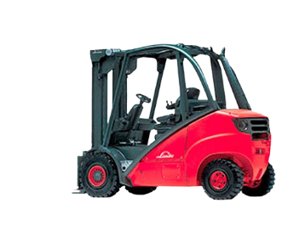
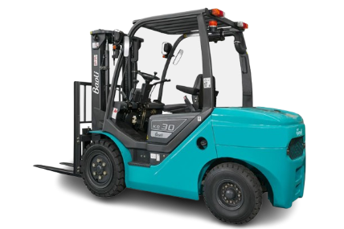

Uma parceria duradoura que tende a trazer sinergias
Porquê a KION é o parceiro certo?
Liderança global com marcas consolidadas
Portfolio completo e diferenciado
Suporte técnico, comercial e logístico estruturado
Força da marca e impulsionamento de demanda
Soluções que se alinham com o futuro da logística
Alinhamento com a estratégia da Multylog

Slide 26
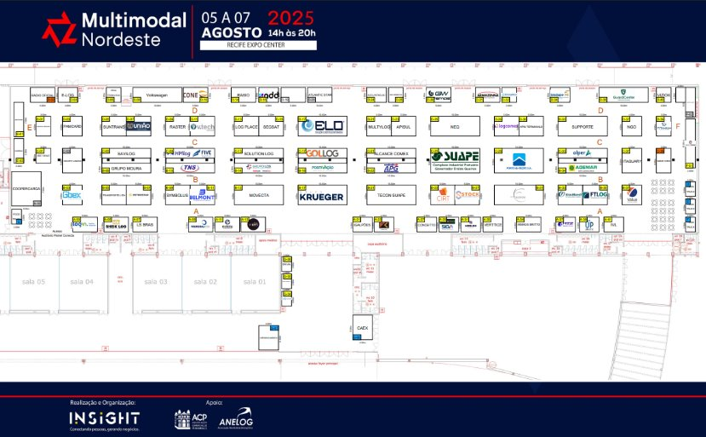
Kion e MULTYLOG uma parceria a ser lançada na MULTIMODAL em Agosto
Stand MULTYLOG confirmado na MULTIMODAL 2025

Slide 27
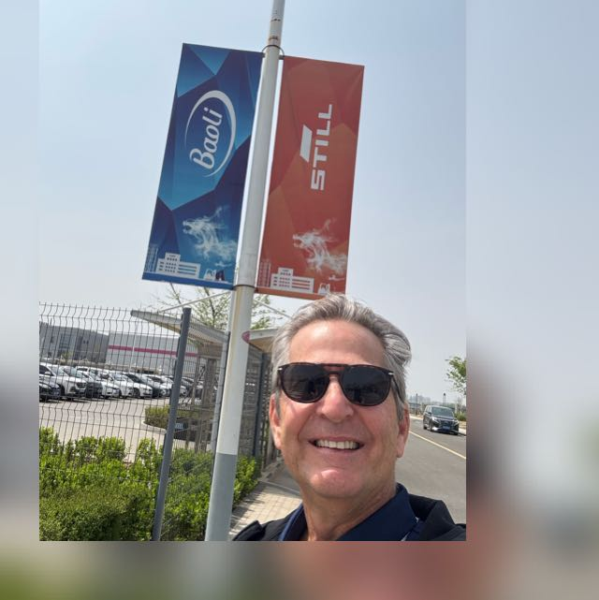
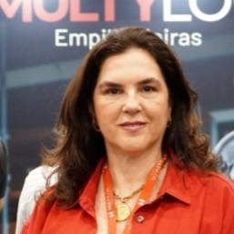



Obrigado!
Participantes:
Romero Penna
Tereza Penna
Carolina Moura
Gennaro Di Liddo
Luis Penna

Slide 28
Apêndice
Fluxo de Caixa |  |  | 2024 | 2025 | 2026 | 2027 | 2028 | 2029 | 2030
Caixa Inicial |  |  | 98.038 | 3.110.471 | 3.645.622 | 5.895.998 | 8.413.562 | 11.731.853 | 16.652.029 | 135,3%
EBIT |  |  | 4.094.985 | 3.544.840 | 5.533.564 | 8.972.171 | 12.008.731 | 15.547.465 | 19.625.510 | 29,8%
(+) D&A |  |  | 2.851.739 | 3.806.181 | 5.473.403 | 7.158.625 | 10.167.690 | 13.431.849 | 16.740.222
+/- Variação WC |  |  | 1.043.967 | -490.494 | -1.756.532 | -1.712.384 | -1.859.700 | -2.037.722 | -2.233.129
(-) Aumento em Outros Ativos |  |  | 0 | 0 | 0 | 0 | 0 | 0 | 0
(+) Aumentos em Outros Passivos |  |  | 0 | 0 | 0 | 0 | 0 | 0 | 0
Fluxo de Caixa da Operação |  |  | 7.990.691 | 6.860.527 | 9.250.435 | 14.418.412 | 20.316.721 | 26.941.592 | 34.132.603 | 27,4%
(-) Capex Não Frota |  |  | -188.009 | -774.286 | -529.838 | -446.874 | -488.142 | -521.564 | -583.901
(-) Capex Frota |  |  | -4.809.812 | -7.591.909 | -8.075.195 | -14.847.555 | -16.121.311 | -16.348.857 | -19.006.860
Fluxo de Caixa Após Investimentos |  |  | 2.992.871 | -1.505.668 | 645.403 | -876.016 | 3.707.268 | 10.071.171 | 14.541.842 | 30,1%
(+) Novas Dívidas |  |  | 2.760.299 | 5.393.918 | 8.075.195 | 14.847.555 | 16.121.311 | 16.348.857 | 19.006.860
(-) Sinal |  |  | -357.122 | -599.324 | -897.244 | -1.649.728 | -1.791.257 | -1.816.540 | -2.111.873
(-) Juros |  |  | -73.809 | -417.684 | -1.246.748 | -2.558.402 | -4.130.432 | -5.136.153 | -6.023.798
(-) Amortização |  |  | -113.050 | -1.013.260 | -2.192.177 | -4.115.898 | -6.784.842 | -9.605.153 | -13.123.774
(-) IR e CSLL |  |  | -506.246 | -1.168.989 | -1.581.469 | -2.381.145 | -2.964.683 | -3.938.729 | -5.190.751
(-) Distribuição de Lucros |  |  | -1.690.510 | -453.843 | -552.584 | -748.800 | -839.075 | -1.003.278 | -1.189.975
(+) Aumento de Capital |  |  | 0 | 300.000 | 0 | 0 | 0 | 0 | 0
Fluxo de Caixa Após Financiamentos |  |  | 3.012.433 | 535.151 | 2.250.376 | 2.517.565 | 3.318.291 | 4.920.175 | 5.908.531 | 11,9%
Caixa Final |  | 98.038 | 3.110.471 | 3.645.622 | 5.895.998 | 8.413.562 | 11.731.853 | 16.652.029 | 22.560.560 | 39,1%

Slide 29
Apêndice

Slide 30
Apêndice

Slide 31
Uma parceria que necessita de impulsos
1. CONTRATO E EXCLUSIVIDADE
Minuta do contrato – Solicitação de envio para análise jurídica prévia.
Prazo contratual – Definição do tempo de contrato mínimo e possibilidade de renovação automática.
Exclusividade – Garantia de exclusividade nas regiões PE, PB e AL. Especificar limites geográficos e cidades-chave. Política clara de proteção de território.
Condições de rescisão – Estabelecimento de cláusulas justas para ambas as partes, considerando o investimento necessário pela Multylog.
Locação e manutenção multimarcas

Slide 32
Uma parceria que necessita de impulsos
2. PLANO COMERCIAL
Condições comerciais diferenciadas– Apoio especial nos primeiros 12 a 24 meses para recuperação da marca.
Análise de mercado – Solicitação dos dados históricos de vendas da Greentech por estado e por marca (Still, Linde, Baoli) nos últimos 5 anos.
Readequação da quota inicial de 2026 de aquisição e vendas máquinas.
Política de preços e descontos progressivos – Margens competitivas e tabela diferenciada no início da operação.
Comissões diferenciadas e bônus por performance – Condições que estimulem o crescimento rápido de vendas.
Crédito, taxas financeiras e pagamentos flexíveis – Condições iniciais facilitadas para formação de estoque e negociação com clientes finais.
Acesso direto a um gerente de conta dedicado para agilizar processos e suporte.

Slide 33
Uma parceria que necessita de impulsos
3. MARKETING E POSICIONAMENTO REGIONAL
Apoio em marketing digital (tráfego pago) – Custeio parcial ou total das campanhas digitais regionais.
Geração de leads e repasse estruturado – Compartilhamento automático e rastreável dos leads oriundos do canal Kion.
Fundo de marketing cooperado – Retorno percentual sobre vendas (via conta corrente) para aplicação exclusiva em ações de marca na região. Participação em eventos e feiras.
Reposicionamento da imagem da Kion – Estratégia conjunta para reconquistar a credibilidade nas regiões afetadas.
Materiais de marketing gratuitos ou subsidiados (catálogos, brindes, amostras, banners etc.).
Open House no dia de arbetura do galpão

Slide 34
Uma parceria que necessita de impulsos
4. SUPORTE TÉCNICO E PÓS-VENDA
Treinamento técnico – Formação completa da equipe Multylog (mecânicos e vendedores) nas três marcas;
Mecânico Kion residente temporário – Suporte técnico presencial nos primeiros meses de operação;
Ferramentas de diagnóstico e conectividade – desconto na aquisição de peças e capacitação para seu uso;
Estoque de peças em consignação – Disponibilização inicial para agilidade nos atendimentos.
Serviço de garantia:
1. Levantamento das máquinas vendidas pela Greentech ainda em garantia;
2. Política clara de remuneração dos serviços de garantia executados pela Multylog de vendas da Greentech;
3. Transferência oficial da responsabilidade técnica e administrativa.
Entrega técnica – Esclarecimento de como será feita para produtos Still e Linde.
Readequação da quota inicial de 2026 de peças – Histórico de vendas da Greentech + proposta de metas realistas de crescimento.

Slide 35
Uma parceria que necessita de impulsos
5. TRANSFERÊNCIA REPRESENTAÇÃO
Plano de transição com a Greentech – Caso haja sobreposição, definir como será o encerramento ou transição de contratos.
Documentação completa dos contratos em andamento – Clientes com manutenções ativas, garantias vigentes ou pendências.
Canal direto de suporte com a fábrica – Ponto focal para emergências técnicas, treinamentos e dúvidas comerciais.

